Slide 1
동적할당

Slide 2
동적 할당
“메모리를 동적할당 한다” = 컴퓨터 프로그램이 실행되는 도중인 런타임 도중에 사용할 메모리 공간을 할당하는 것
컴파일 타임에 메모리 크기가 결정되는 데이터 영역이나 스택 영역의 정적 메모리 할당과는 대조적 개념

Slide 3
영역
code영역 -> 프로세스가 실행할 코드와 매크로 상수가 기계어 형태로 저장, 컴파일 타임에 결정되고 중간에 코드를 바꿀 수 없게 Read-Only로 지정되어 있음
data영역 -> 코드에서 선언한 전역변수 또는 static 변수 등등이 저장된 공간, 실행 도중에 전역변수가 변경 될 수도 있으니 이 영역은 Read-Write로 지정되어 있음
stack영역 -> 프로세스의 메모리 공간을 관리하기 위한 알고리즘 중 하나, 이 영역은 함수 안에서 선언된 지역변수, 매개변수, 리턴 값 등등이 저장되고 함수 호출 시 기록하고 종료되면 제거, 후위선출 방식을 따름(LIFO)
heap영역 -> 런타임에 결정됨, malloc, calloc으로 heap영역의 메모리 사용 가능, 데이터 배열의 크기가 확실하지 않고 변동이 있을 때 heap 영역을 활용해서 메모리를 할당, 단 사용 후 반드시 해제를 해야함(안하면 memory leak 발생)

Slide 4
malloc 함수 사용법
#include<stdlib.h> //malloc 함수가 포함된 헤더 파일
void* malloc(size_t size)
size_t => 동적으로 할당할 메모리의 크기
반환값 => 성공 시 할당한 메모리의 첫번째 주소 리턴, 실패 시 NULL 리턴

Slide 5
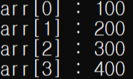
malloc 함수 사용 예제
#include<stdio.h>
#include<stdlib.h>
void main(){
int* arr;
arr = (int*)malloc(sizeof(int) * 4); //size 4 동적할당
arr[0] = 100;
arr[1] = 200;
arr[2] = 300;
arr[3] = 400;
for(int i=0; i<4; i++){
printf(“arr[%d] : %d \n”, I, arr[i]);
}
free(arr); //동적할당 해제
}

Slide 6
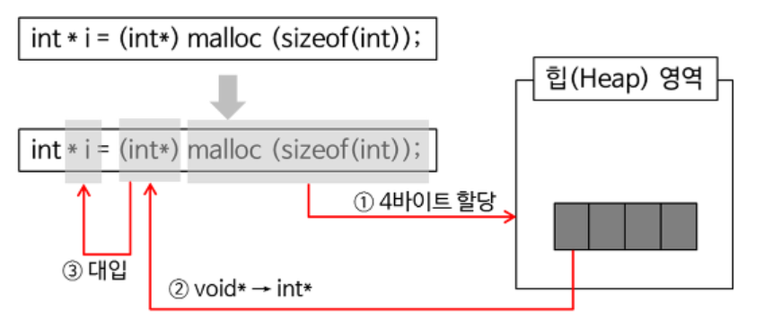
malloc 함수의 특성
다른 프로그래밍 언어와 달리 C언어는 동적으로 size를 결정해야 할 때 무조건 malloc 함수를 사용해야만 구현이 가능
malloc은 리턴 값으로 void 형 포인터를 리턴
malloc은 메모리만 할당하는 함수이기 때문에 어떠한 데이터형을 사용하는지 알 수 없음
so void 포인터를 반환하고 개발자가 알맞게 변환해서 사용할 수 있도록 되어 있음
그래서 앞의 예제에서 리턴 된 void*를 int*로 캐스팅(형변환)한 것

Slide 7
메모리 해제(free)
malloc 함수를 사용한 뒤 꼭 메모리를 해제시켜줘야 함
#include <stdlib.h>
void free(void *ptr);
ptr => 해제하고자 하는 메모리의 포인터

Slide 8
해제 주의 할 점
동적 메모리 할당 시 힙 공간 생성
공간은 프로그램이 종료될 때까지 존재
그래서 메모리를 할당만 하고 해제를 해주지 않으면 사용하지는 않는데 메모리 사용량만 계속 증가
메모리 누수
메모리의 낭비를 초래해서 성능 부하가 생길 수 있음

